Slide 1
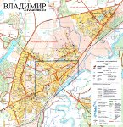
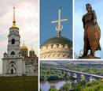
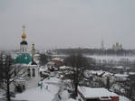
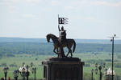

Slide 2
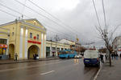
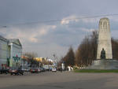
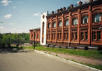
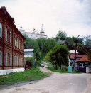

Slide 3
Общая протяженность улиц города Владимир
Показатели | 2005 | 2006 | 2007 | 2008 | 2009
Общая протяженность улиц, проездов, набережных (на конец отчетного года), километров | 394.1 | 395.3 | 395.8 | 425 | 425.7

Slide 4
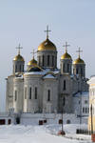
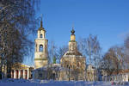

Slide 5
Количество посещений музеев, тысяча человек, значение показателя за год
2000 | 2001 | 2002 | 2003 | 2004 | 2005 | 2006 | 2007 | 2008 | 2009
1230,5 | 1353,6 | 1608,2 | 1611,8 | 1728,8 | 1648,7 | 1808,1 | 1935,8 | 2107,2 | 2195,8

Slide 9
Тип диаграммы |  | Область применения
Плоская | Объёмная
Гистограмма |  | Гистограмма позволяет представить изменение данных на протяжении отрезка времени. Диаграммы этого типа удобны для наглядного сравнения нескольких величин (рядов данных).
Линейчатая |  | Линейчатые диаграммы применяются в тех же случаях, что и гистограммы. Горизонтальное расположение оси зависимых переменных делает их особенно удобными для сравнительного представления разных величин в пределах одного временного периода

Slide 10
График |  | Отображает тенденцию изменения данных (рост, снижение, колебание) за равные промежутки времени. На одном чертеже может разместиться несколько графиков, каждый из которых соответствует своему ряду данных.

Slide 12
Жители России | Жители стран СНГ | Жители Германии | Жители Франции | Жители скандинавских стран | Жители США | Жители азиатских стран
70% | 11% | 6% | 4% | 2% | 2% | 5%

Slide 13
Круговая |  | Круговая диаграмма используется для графического отображения одного ряда значений. Она показывает соотношение частей и целого. Каждый сектор такой диаграммы отображает относительную (выраженную в процентах) долю каждого значения от общей суммы всех данных, принимаемых за 100%.

Slide 16
Домашнее задание
По данным таблицы постройте столбчатую диаграмму
Озера Владимирской области
На долю городского населения Владимирской области приходится 80% всех жителей области. При этом 58% городских жителей проживают в городах: Владимир 25%, Ковров 11%, Муром 10%, Гусь-Хрустальный 5%, Александров 4%, Вязники 3%. А остальные 22% городских жителей проживают в малых городах Владимирской области. Постройте круговую диаграмму распределения жителей Владимирской области.
Название озер | Кщара | Беловодь | Святое | Великое | Гусинка | Глухое
Глубина озера | 65м | 22м | 3м | 4м | 5м | 15м

